Slide 1
Atividade Física e Qualidade de Vida
Grupo:
Ana Julia Fabretti, Giulia Ventura, Isabel Pantalão e Udymilla Chagas

Slide 2
Atividade Física
Benefícios
Modalidades
Tipos de patins
Tipos de competições
Qualidade de Vida

Slide 3
Benefícios
Modalidades
Tipos de patins
Tipos de competições
Atividade Física
Benefícios
Os benefícios de andar de patins vão além da diversão
1. Acorda seu corpo e te faz descobrir músculos esquecidos
Como uma atividade dinâmica, a patinação deixa você redescobrir os músculos que você um dia esqueceu que tinha.
Ela requer que o seu bumbum, coxas, panturrilhas e abdômen trabalhem constantemente. A patinação é ideal para criar músculos em todo o seu corpo e tonificá-los.
2. Andar de patins queima gordura e emagrece
O 2º benefício da patinação que elencamos para você é a queima de gordura e, consequentemente, o emagrecimento.
Ao praticar uma hora de patinação, você queima cerca de 500 calorias. Então, patinar regularmente irá ajudar a se livrar das gordurinhas indesejadas e acelerar sua perda de peso. Chega de barriga flácida!
3. Mantém seu coração mais “jovem”
Por ser um esporte de resistência, a patinação estimula todo o seu sistema cardiovascular, desenvolve os músculos do coração e melhora o fluxo sanguíneo. Se praticada regularmente, ela melhora sua resistência e frequência cardíaca.
Qualidade de Vida

Slide 4
Modalidades
Atividade Física
Benefícios
Os benefícios de andar de patins vão além da diversão
4. É um esporte de baixo impacto
Diferente da corrida, por exemplo, a patinação é um esporte muito menos traumático para as suas articulações, especialmente às cartilagens dos seus tornozelos, joelhos e quadris. A ausência de pulos também ajuda a evitar dores e lesões.
5. Ajuda a desenvolver o equilíbrio
A patinação requer uma curva de aprendizado. Uma vez que você tenha aprendido a técnica, seu senso de equilíbrio, flexibilidade, controle e reflexos irão melhorar surpreendentemente!
6. Te proporciona sensação de liberdade e diminui o estresse
Ao colocar os patins nos pés e começar a deslizar, você imediatamente se sentirá melhor.
Geralmente a patinação é feita ao ar livre, o que ajuda a esvaziar a cabeça, se livrar do estresse que foi acumulado durante o dia e liberar toda a pressão enquanto você desfruta a sensação de liberdade.
Qualidade de Vida

Slide 5
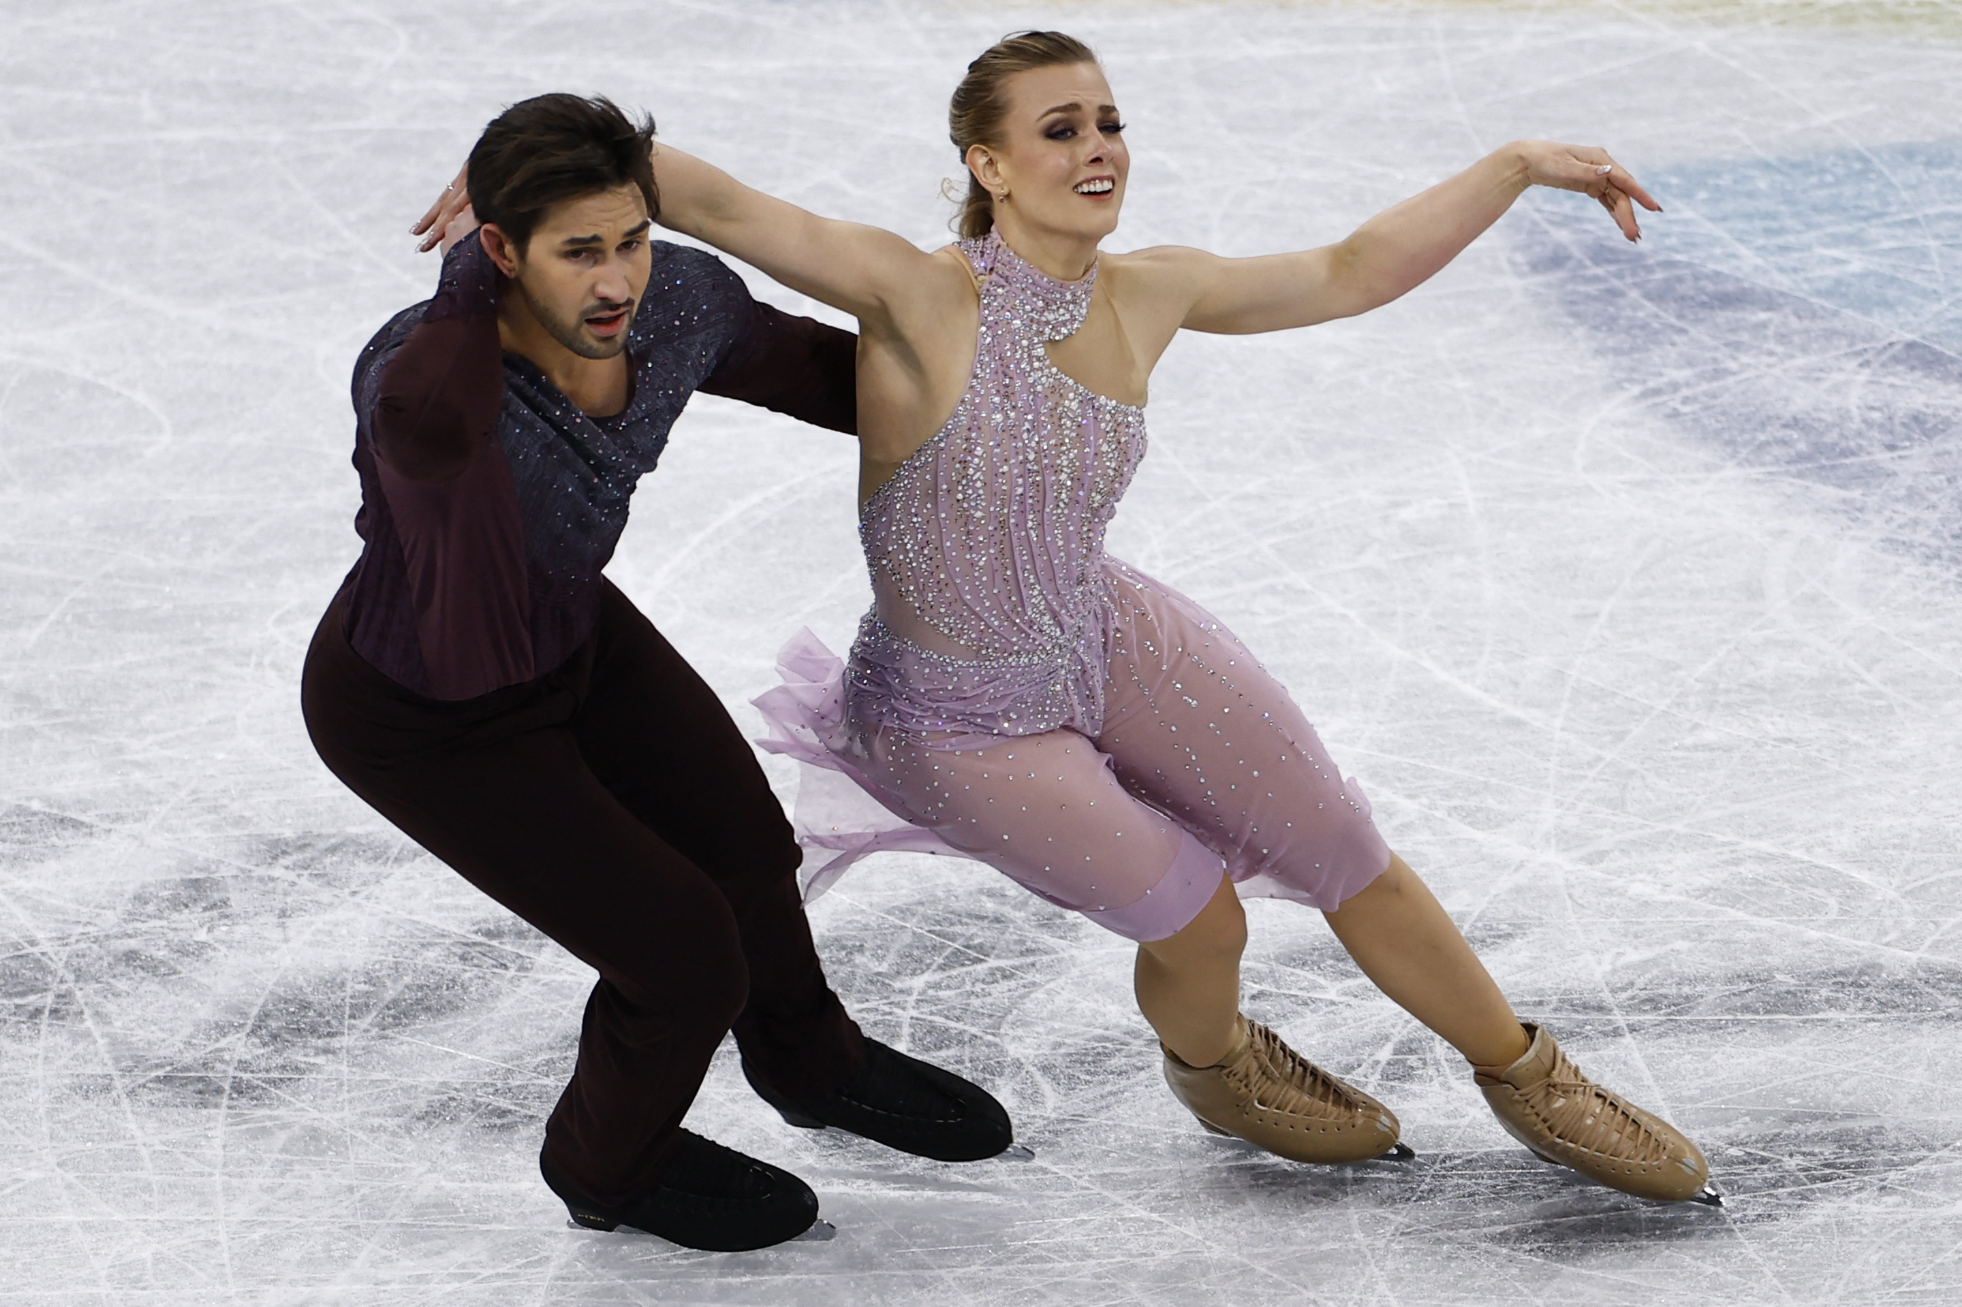
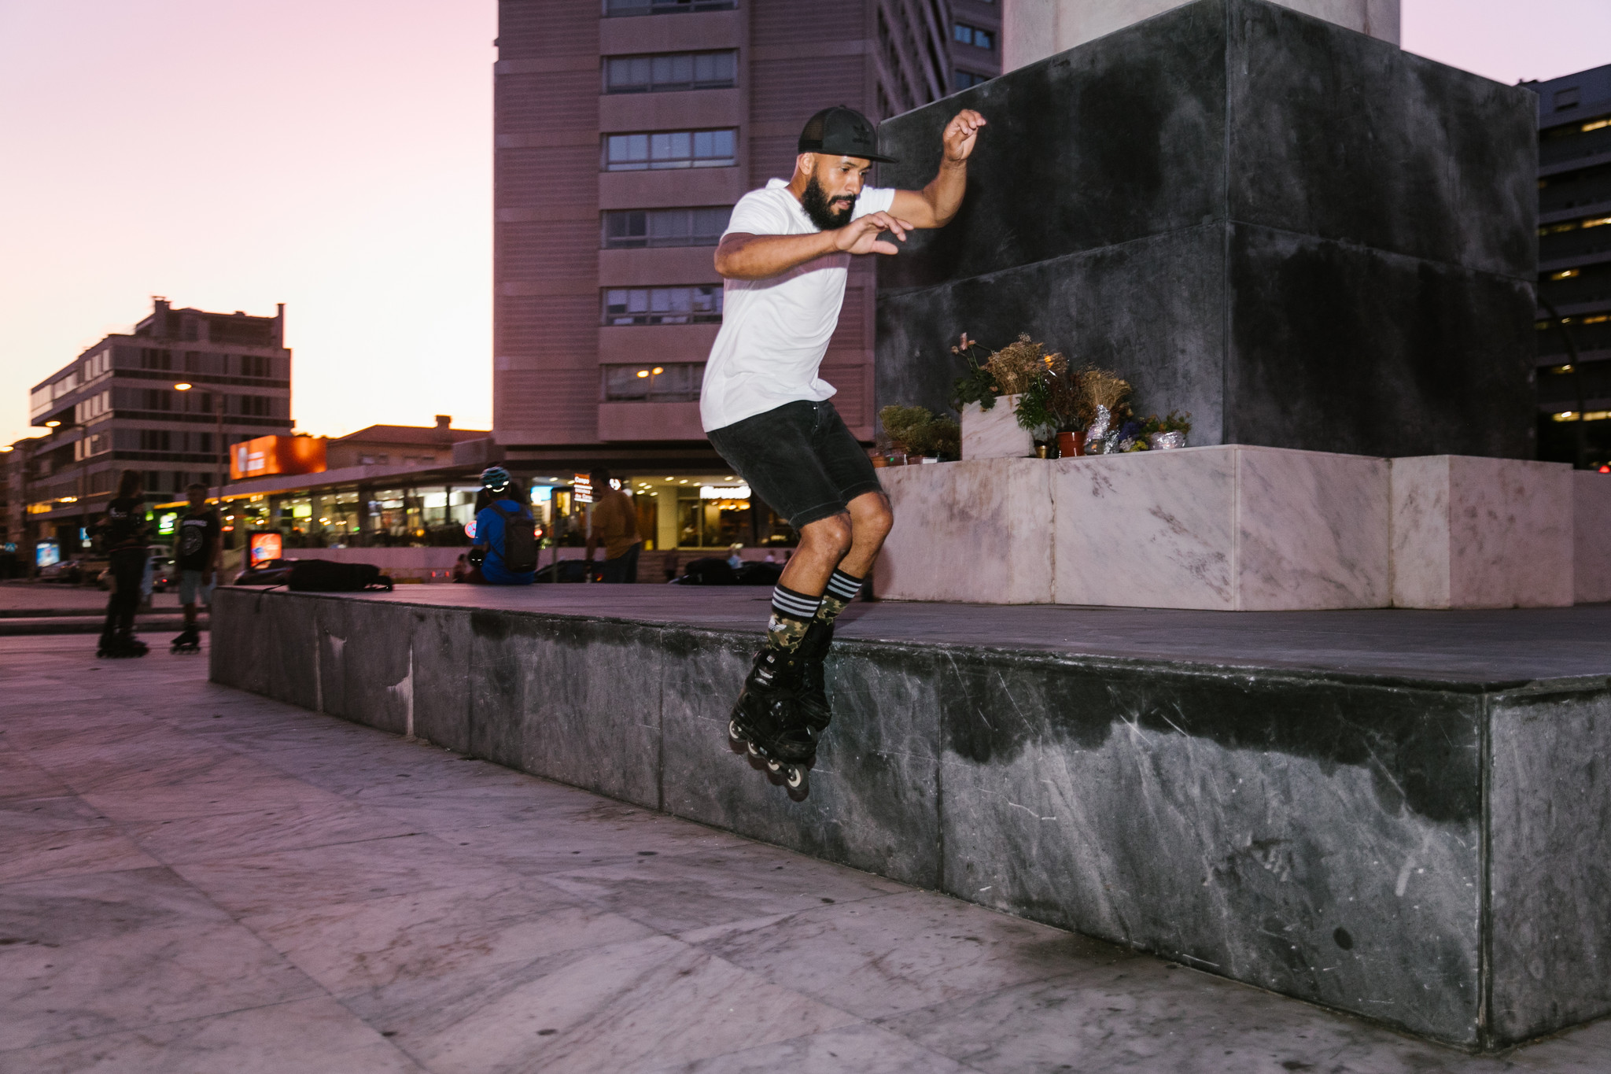
Atividade Física
Modalidades
Patinação artística: os atletas fazem coreografias
com elementos artísticos e acrobáticos, como saltos e giros.
Urban: as patinadoras usam tudo o que encontram no espaço urbano, como corrimãos, muretas e calçadas, como obstáculo para realizar manobras, giros e curvas.
Qualidade de Vida

Slide 6
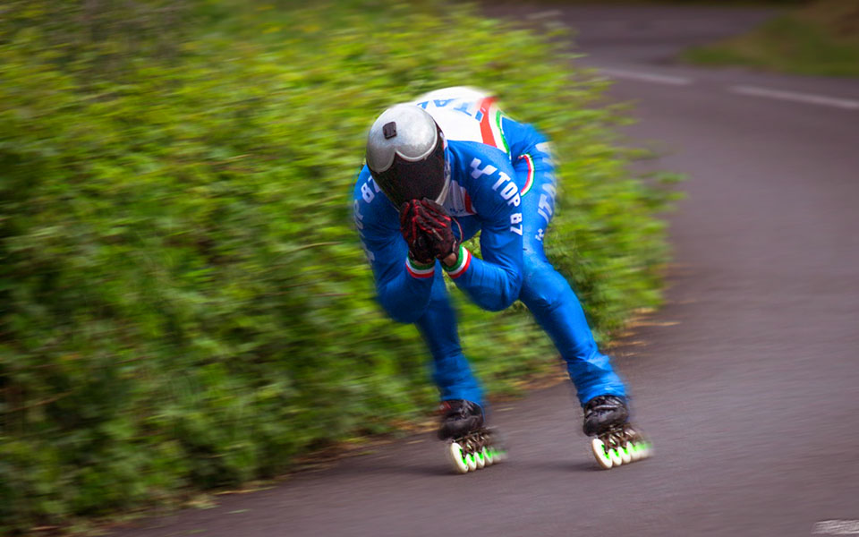
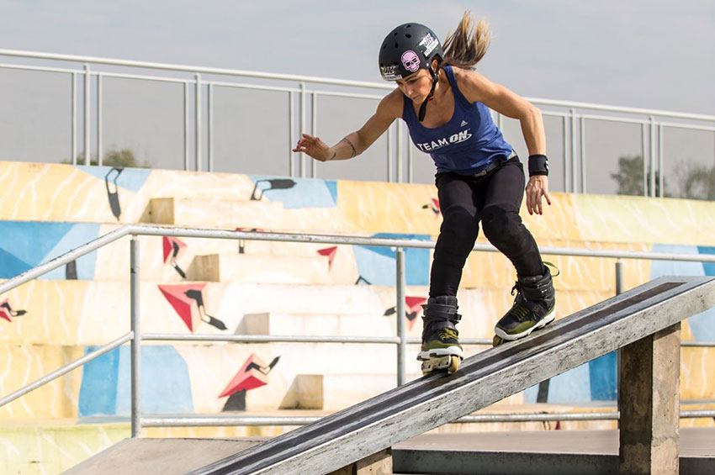
Atividade Física
Modalidades
Downhill: a modalidade é praticada em ladeiras e o objetivo é descê-las o mais rápido possível. Algumas atingem velocidades incríveis, ultrapassando os 100 km/h!
Street: assim como o Urban, o foco são manobras e giros. A diferença é que são feitos em locais apropriados, com rampas e half-pipes.
Qualidade de Vida

Slide 7
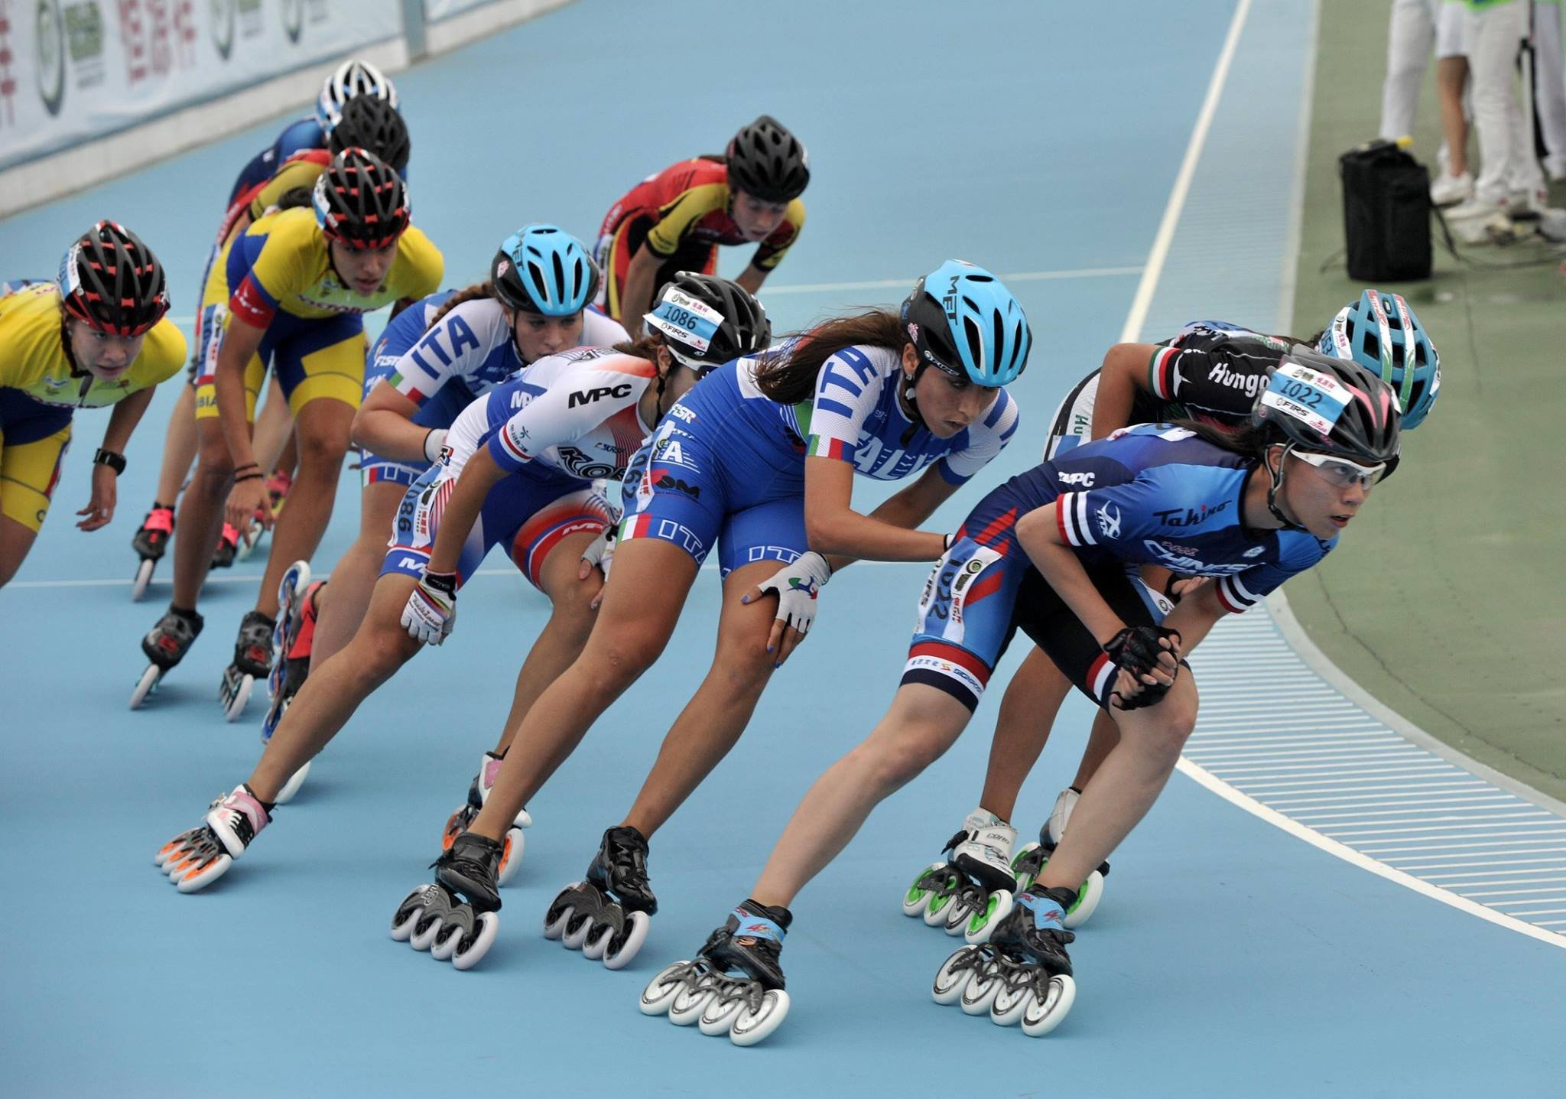
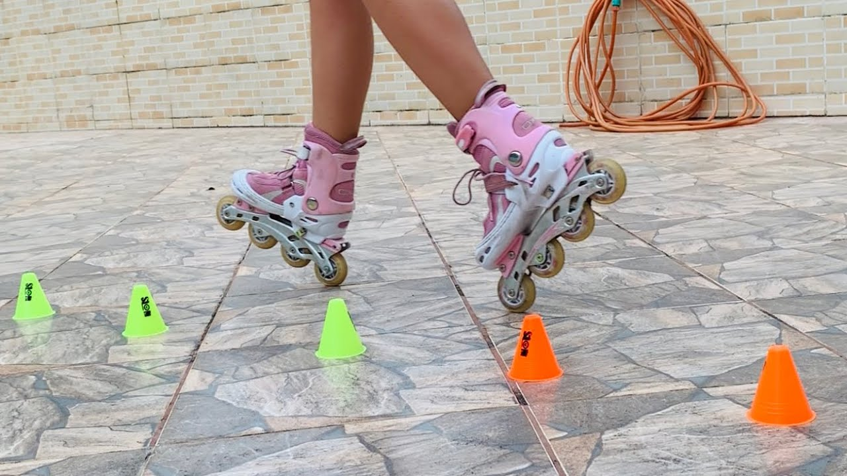
Atividade Física
Modalidades
InlineSpeed: é uma das modalidades mais rápidas. Há provas individuais, em dupla e de revezamento, com objetivos, tempos e distâncias variados.
Slalom: nela, é preciso realizar curvas rápidas e precisas, fazendo zigue-zague em torno de cones posicionados em uma linha.
Qualidade de Vida

Slide 8
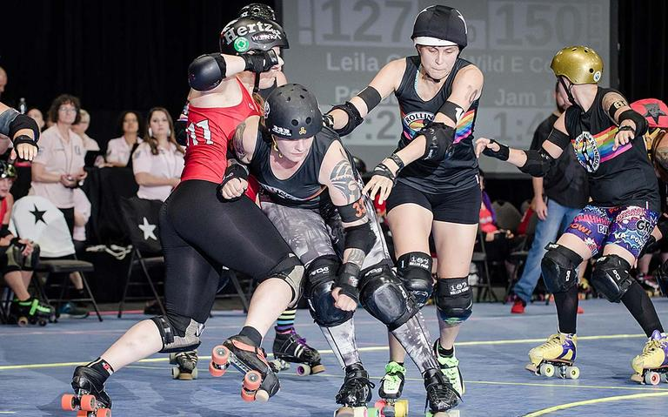
Tipos de patins
Atividade Física
Modalidades
Roller Derby: é um esporte de contato jogado por duas equipes de cinco membros que patinam, na mesma direção, em uma pista circular.
Qualidade de Vida

Slide 9
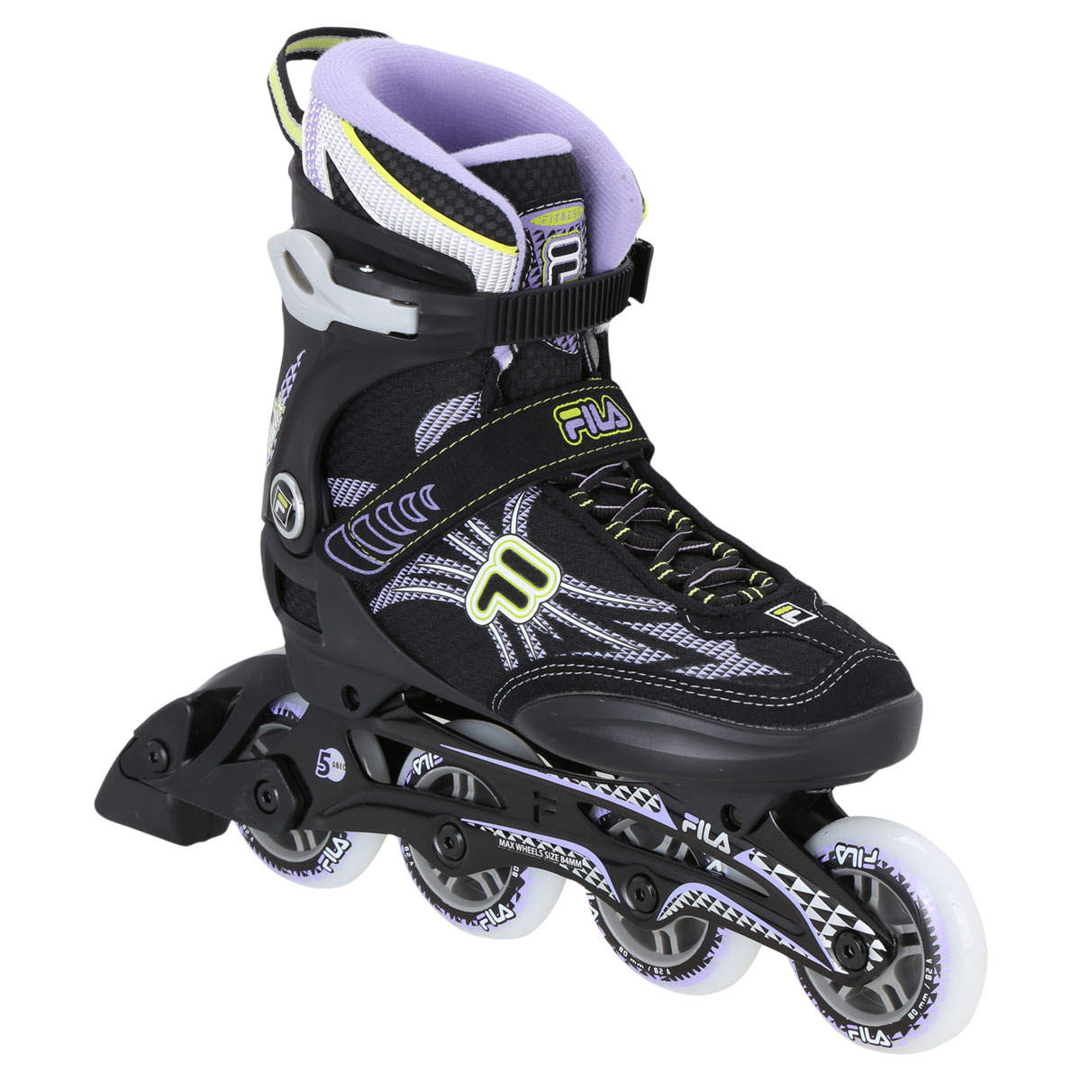
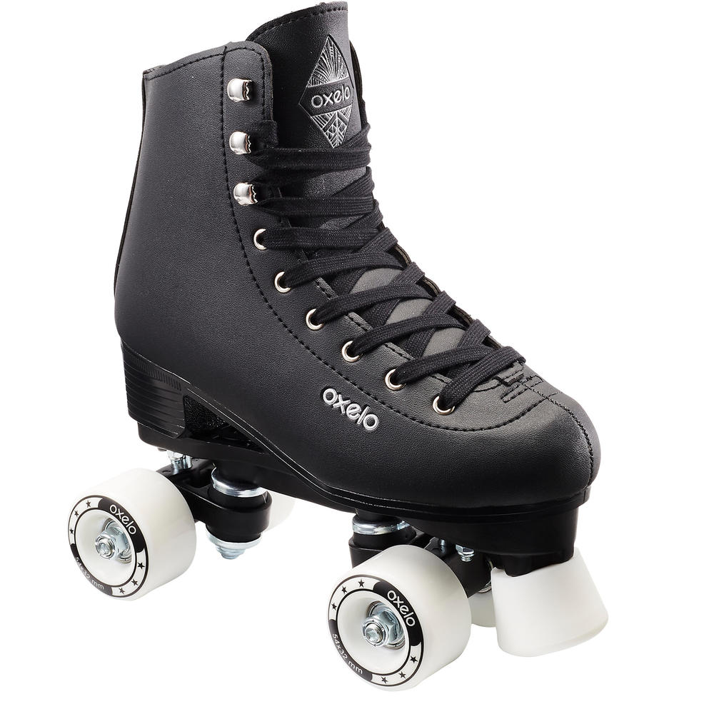
Atividade Física
Tipos de patins
Fitness ou Incline: são os mais comuns, inspirados nos patins de gelo
Freestyle ou Urban: mais robustos e resistentes, com rodas de 72 mm a 84 mm e base ajustável ao pé do patinador.
Quad: modelo vintage, com 4 rodas (duas rodas na parte dianteira, duas rodas na parte traseira) e um freio na parte frontal.
Qualidade de Vida

Slide 10
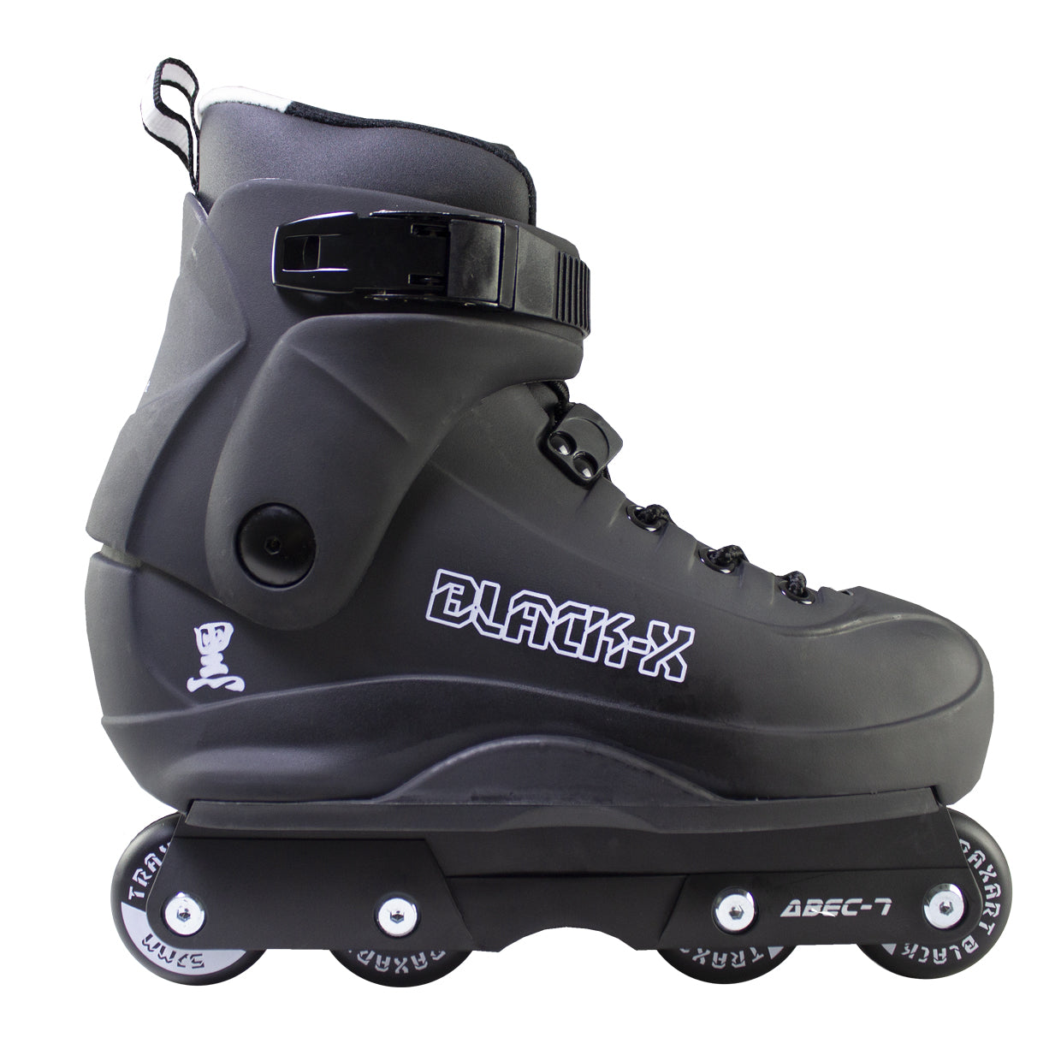
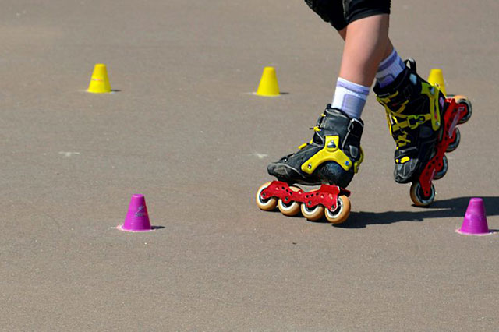
Tipos de competições
Atividade Física
Tipos de patins
Tipos de patins
Agressive ou Street: precisam ser mais resistentes, com rodas menores e mais separadas (alguns tem 2 rodas).
Speed ou corrida de velocidade: tem a bota é mais baixa e rodas mais largas, com 100 mm a 110 mm (com fibra de carbono dão agilidade ao atleta).
Downhill: modelos de corrida são apropriados, com uma roda a mais e uma base em alumínio aeronáutico e mais longa.
Slalom: tem rodas de 80 mm e bases com alturas diferentes e sem freio.
Qualidade de Vida

Slide 11
Atividade Física
Tipos de competições
Campeonatos mundiais de patinação
Os principais campeonatos citados nesta lista variam de acordo com as modalidades em que estão inseridos, em geral as categorias são:
Speed ou velocidade: os circuitos devem ser feitos um número específico de vezes e o ganhador será o que concluir a prova em menor tempo, funciona de maneira semelhante a uma corrida de atletismo.
Freestyle: que consiste em executar manobras durante uma corrida entre cones, nesta modalidade vence quem completar a corrida executar as melhores manobras em menos tempo.
Street: nesta categoria os competidores pulam rampas, descem corrimões, fazem manobras em cantoneiras, telhados, etc. aqui, vence as melhores manobras por dificuldade e qualidade de execução.
Vert: são as mesmas manobras executadas na modalidade street, mas em uma rampa em formato de “U”.
Park: as competições desta modalidade são realizadas em pátios específicos que possuem diversos obstáculos pelos quais o atleta tem que percorrer com velocidade e habilidade, são realizadas manobras em mini-ramps, saltos sobre muros, etc.
Qualidade de Vida

Slide 12
Benefícios
Modalidades
Topos de patins
Atividade Física
Tipos de competições
Tipos de competições
Campeonatos mundiais de patinação
Campeonato Mundial de Patinação de Velocidade em Pista
Campeonato Mundial de Patinação Artística no Gelo (ISU)
World Games
Campeonato Europeu (ISU)
LG Action Sports World Tour
Campeonato dos Quatro Continentes (ISU)
Campeonato Mundial Júnior (ISU)
Xgames
Olimpíadas
Qualidade de Vida

Slide 13
Atividade Física
Benefícios
Modalidades
Modalidades
Tipos de patins
Tipos de competições
Qualidade de Vida

Slide 14
Obrigado!
Grupo:
Ana Julia Fabretti, Giulia Ventura, Isabel Pantalão e Udymilla Chagas

